Slide 1

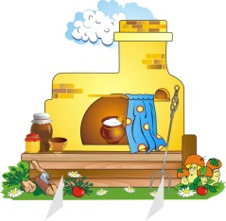

Відгадайте ребус
 | ’ |  | ’’’
пі +
сні
= пісні

Slide 2

Вивчаємо прислів’я про пісню
 | У гурті і пісня краще йде. Всяка пташка свої пісні співає. Щира пісня гріє краще за кожуха. Де праця, там і пісня. Хто співає, той журбу проганяє.

Slide 3

Повторення вивченого про «роботу» букви ь
* Яку букву вивчали на минулому уроці? Чим вона відрізняється від усіх інших літер української абетки?
* Назвіть слова, у яких пишеться буква ь у кінці.
* Пригадайте слова, у яких знак м’якшення пишеться в середині.

Slide 4

Звуко-буквений аналіз слів
Скажи ж мені, моя мати, Як той льон брати? От так, от і так! Льон, мати, льон!
Що таке льон? Що виробляють із цієї рослини?

Slide 5

Графічний аналіз сполучення букв ьо
Наведіть правильні поєднання літер на картці.

Slide 6
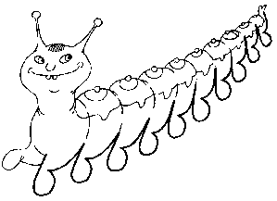
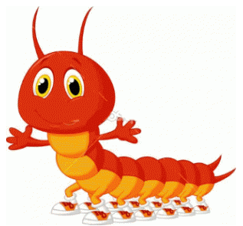
 | Ось в траві Біжить стоніжка. Знаки м’якшення – Це ніжки. Наталія Звіркова

Slide 7
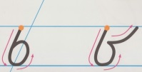

Письмо сполучення букв ьо

Slide 8
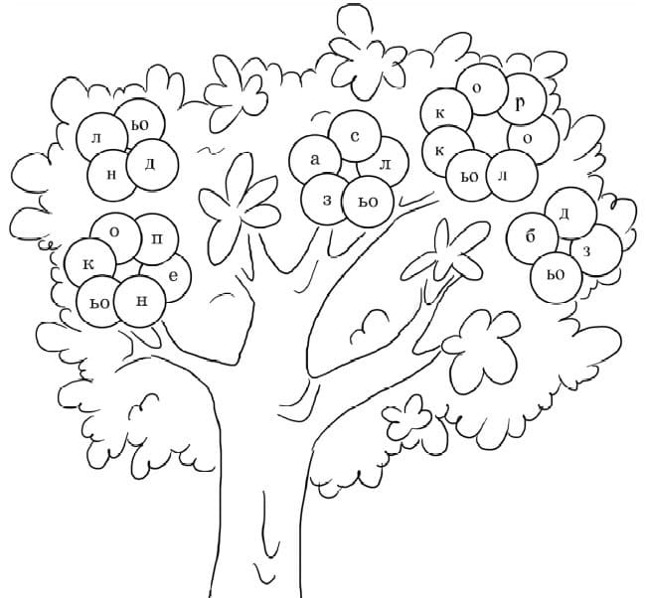
Конструювання і читання слів зі сполученням букв ьо

Slide 9

Читання «ланцюжка» слів
ПО + ЛЬО + ТИ =
МА + ЛЬО + ВА + НА =
Прочитайте слова.
Складіть із ними речення.

Slide 10
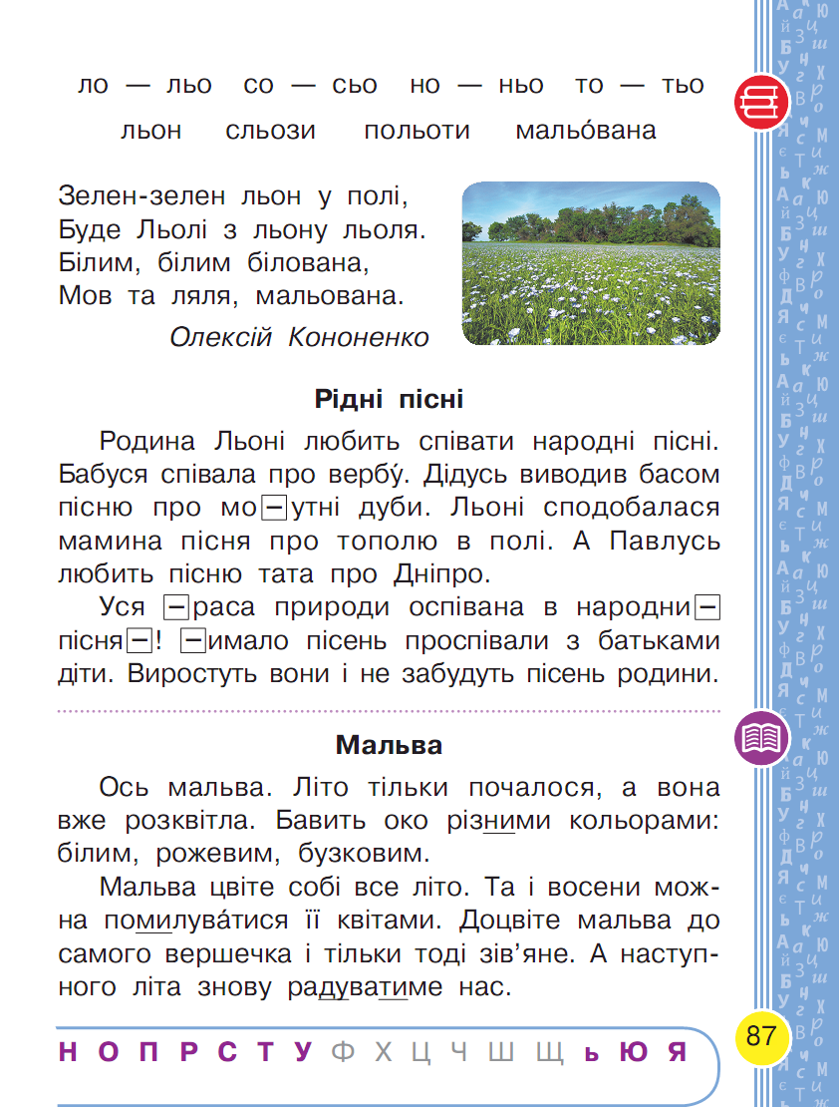
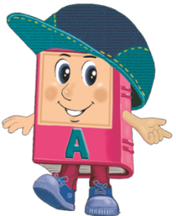
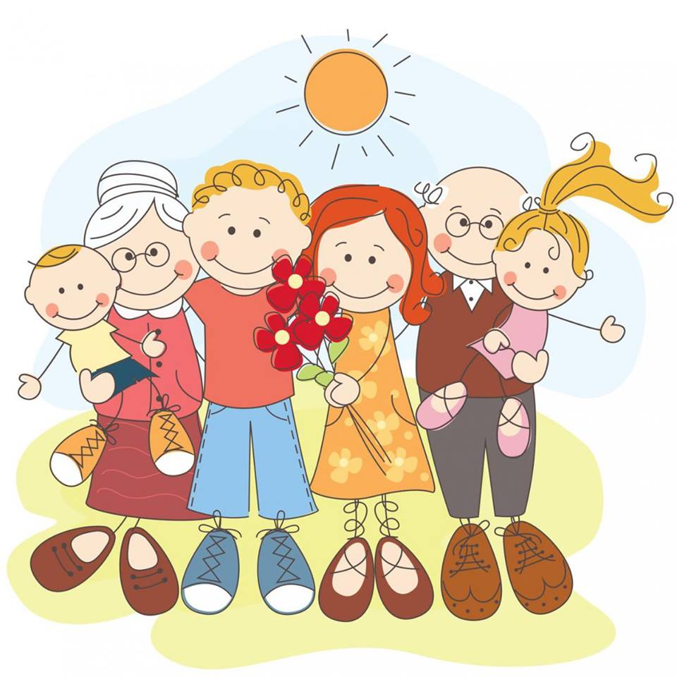

Slide 11
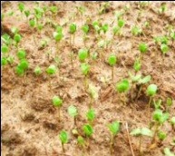
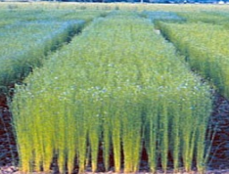
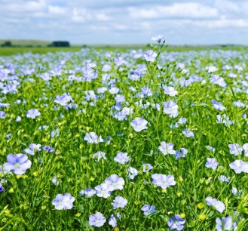
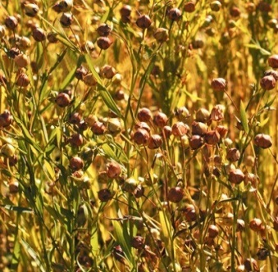
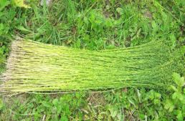
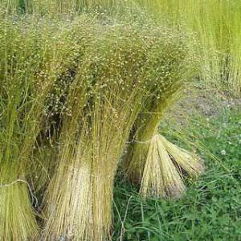
Розгляньте світлини.
Що вони розповідають про льон?

Slide 12
Поєднайте слова у стовпчиках, відповідаючи на запитання
«Хто про що любить співати?»
мама ● тато ● бабуся ● дідусь ● |  | ● про Дніпро ● про могутні дуби ● про тополю в полі ● про вербу́

Slide 13
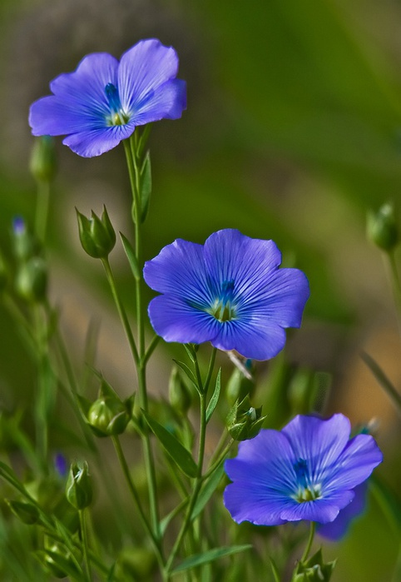
Відгадайте загадку
Що у полі засиніло,
Потім стало біле-біле
І згодилось на хустину,
На рушник і скатертину?
льон

Slide 14
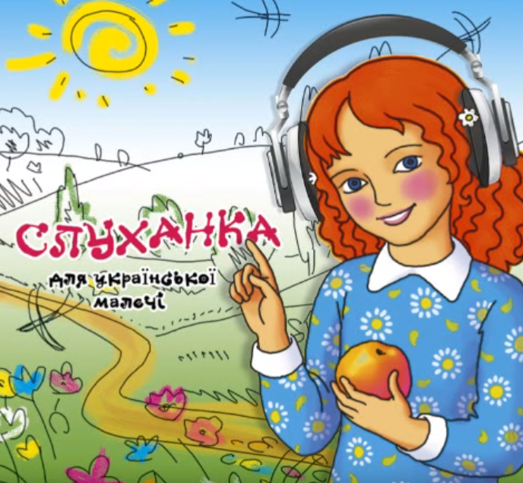
Народна пісня
«Ой, по горі льон, льон»
https://www.youtube.com/watch?v=RPJf81K7sHw

